Slide 1


тундра
Окружающий мир, 4 класс
Автор: Фокина Лидия Петровна,
учитель начальных классов
МКОУ «СОШ ст. Евсино»
Искитимского района
Новосибирской области
2015

Slide 2
Ребята!
Помогите Даше ответить на вопросы по теме «Тундра». Если вы ответите верно, то картинка постепенно раскрасится.

Slide 3
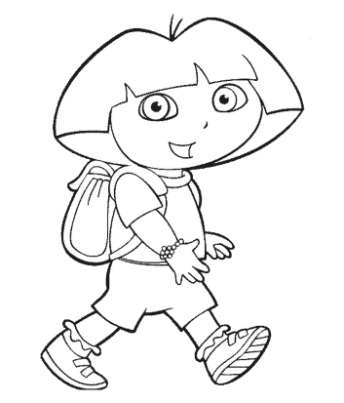
Зона тундры расположена …
севернее арктических пустынь
южнее арктических пустынь

Slide 4
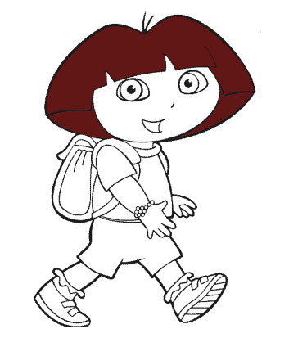
Тундра расположена …
на равнинах
на возвышенностях

Slide 5
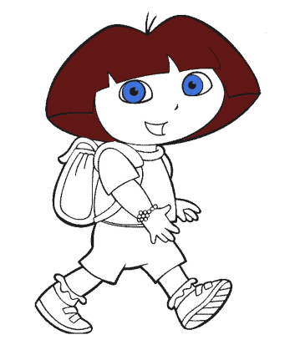
Главное занятие коренного населения тундры - …
земледелие
оленеводство

Slide 6
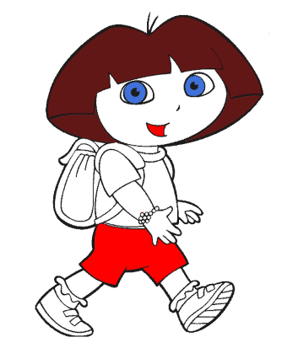
В тундре …
длинная суровая зима
и жаркое лето
длинная суровая зима и короткое прохладное лето

Slide 7
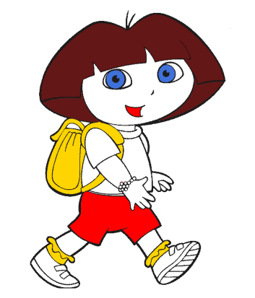
К тундровым растениям относятся …
верблюжья колючка, саксаул, кактус
карликовая ива, мох-ягель, черника

Slide 8
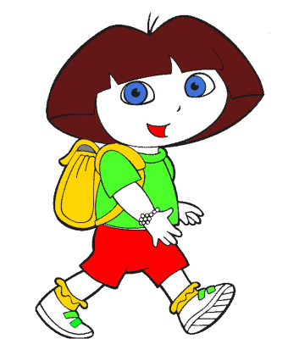
В тундре обитают …
песцы, лемминги, волки
верблюды, лошади, коровы

Slide 9
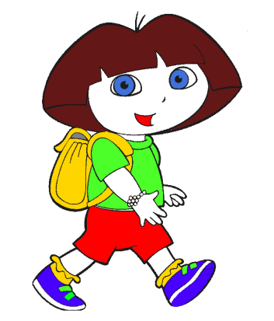
Тундровый заповедник расположен …
на полуострове Ямал
на полуострове Таймыр

Slide 10
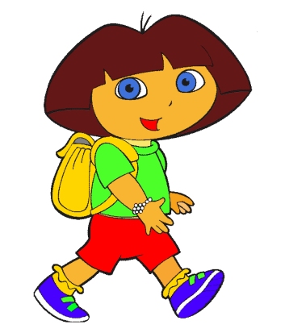

Slide 11
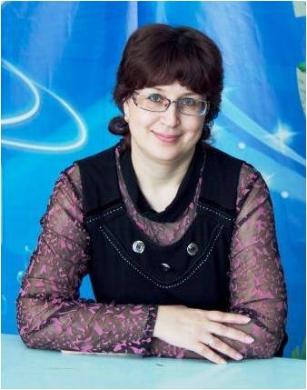

Фокина Лидия Петровна
учитель начальных классов первой квалификационной категории
МКОУ «СОШ ст. Евсино» Искитимского района Новосибирской области
Lidia.1975@mail.ru

Slide 12
Информационные источники
Дмитриева О. И. Поурочные разработки по курсу
«Окружающий мир»: 4 класс. М.: ВАКО, 2006
(В помощь школьному учителю)
Конверт с открытками
Девочка с портфелем
Заяц с карандашами
Фон
Раскраска
Даша путешественница mp3
Звуковые файлы записаны и обработаны в программе Audacity
Зачётная работа №3 выполнена в рамках МК
"Интерактивные ЦОР в ПО MS Power Point“
на сайте Салиш С.С.

